Slide 1
Численное интегрирование и дифференцирование

Slide 2

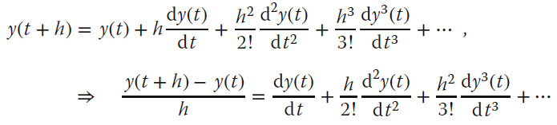
Notes:
На самом деле даже компьютер сталкивается с ошибками с таким ограничением, поскольку он
с делением на вычитание; так как h меньше, конечный компьютер
длина слова заставляет числитель колебаться от 0 до точности машины
εm, а когда знаменатель приближается к нулю, происходит переполнение.

Slide 3


Производная вперед

Slide 4




Slide 5

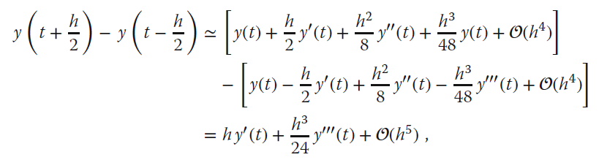

Центральная производная

Slide 6


Slide 7
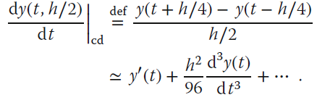
Экстраполяционная производная

Slide 8
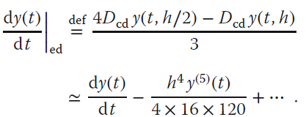

Slide 9
FD = ( y ( t+h ) − y ( t ) ) /h; / / forward di f f
CD = ( y ( t+h / 2 ) − y ( t−h / 2 ) ) /h ; / / cent r a l d i f f
ED = ( 8 * ( y ( t+h/4)−y ( t−h / 4 ) ) − ( y ( t+h/2)−y ( t−h/2) ) ) /3/h; / / extrap
Используйте алгоритмы прямого, центрального и экстраполяционного дифференцирования, найдите производные функций cos(t) и exp(t)
при t = 0,1, 1 и 100.
Распечатайте производную и ее относительную погрешность E как функции h. Уменьшайте размер шага h до тех пор, пока он не будет равен машинной точности h ≃ ε_{m}.
б) Постройте график log10 | E | от log10( h).

Slide 10


Производная второго порядка

Slide 11
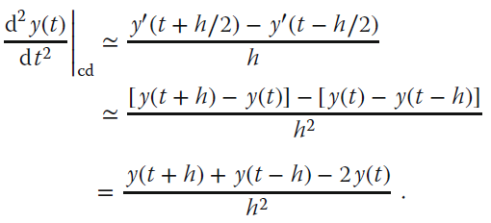

Slide 12
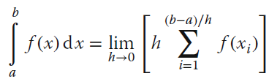
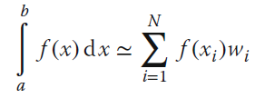
Численное интегрирование
1. Метод прямоугольников

Slide 13
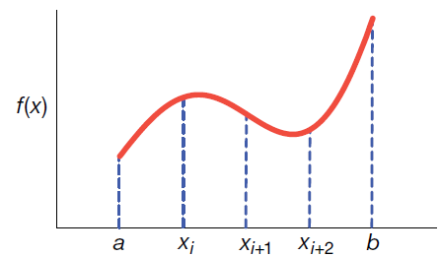

Slide 14
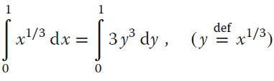
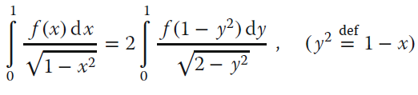
Notes:
общем, вам не следует пытаться численное интегрирование подынтегрального выражения, которое
содержит сингулярность, не удаляя сначала вручную особенность.)
в состоянии сделать это очень просто, разбив интервал на несколько подынтервалов
поэтому сингулярность находится на конечной точке, где точка интегрирования не помещена или по
изменение переменной:

Slide 15

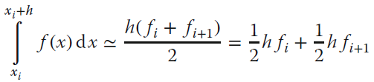
Численное интегрирование
2. Метод трапеций

Slide 16
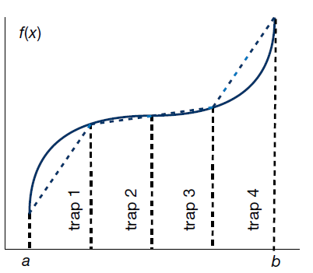

Slide 17
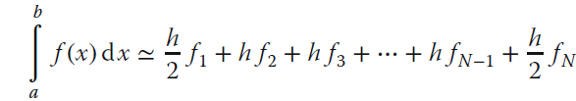


Slide 18
# TrapMethods.py: trapezoid integration , a<x<b, N pts , N−1 intervals
from numpy import *
def func ( x ) :
return 5 *( sin (8* x ) ) * * 2 * exp(−x *x ) −13* cos (3* x )
def trapezoid (A,B,N) :
h = (B − A) / (N − 1) # step size
sum = ( func (A)+func (B) ) /2 # (1st + last )/2
f o r i in range (1 , N−1) :
sum += func (A+i *h)
return h*sum
A = 0.5
B = 2.3
N = 1200
print ( trapezoid (A,B,N−1) )

Slide 19

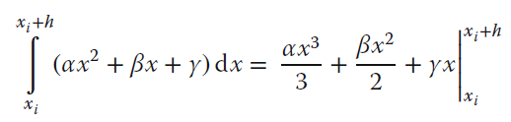
Численное интегрирование
3. Метод Симпсона

Slide 20
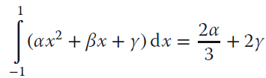

Slide 21

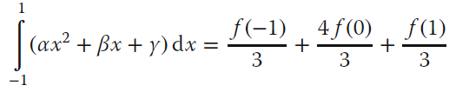
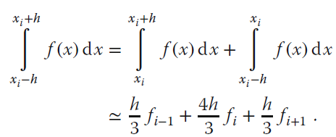

Slide 22
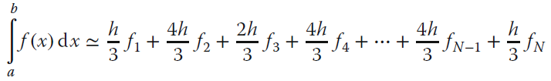



Slide 23
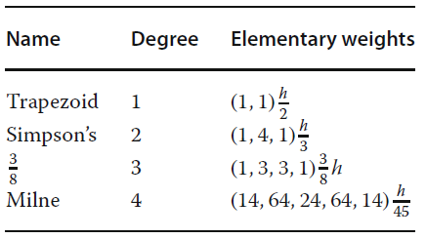

Slide 24



Погрешности численного интегрирования

Slide 25





Slide 26
